Slide 1



Weekly
Progress
BINUS INCUBATOR
Periode 21 Feb - 28 Feb 2020

Slide 2


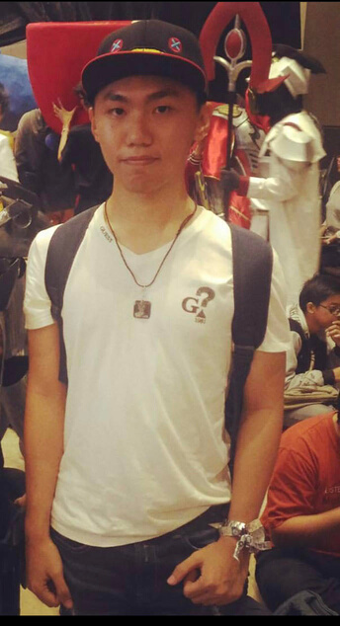
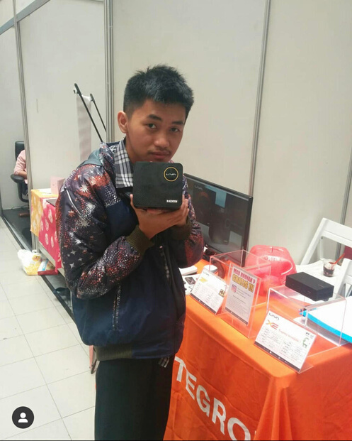


Anthony Tan
2101655922
Mobile Application and Technology
Billy Husada
The Team
2101638531
Game Application and Technology
Joel Robert Justiawan
2101629672
LGame Application and Technology

Slide 3


Report
Diskusi tentang aplikasi yang akan dijadikan prototype.
Brainstorming dan membuat mindmap untuk mendapatkan ide bisnis yang unik.
Mendapatkan beberapa ide bisnis.
Mengisi form SRL berdasarkan ide bisnis yang akan dijalankan.
Konsultasi dengan coach untuk mendiskusikan ide bisnis.
Review ide bisnis
BINUS INCUBATOR

Slide 4
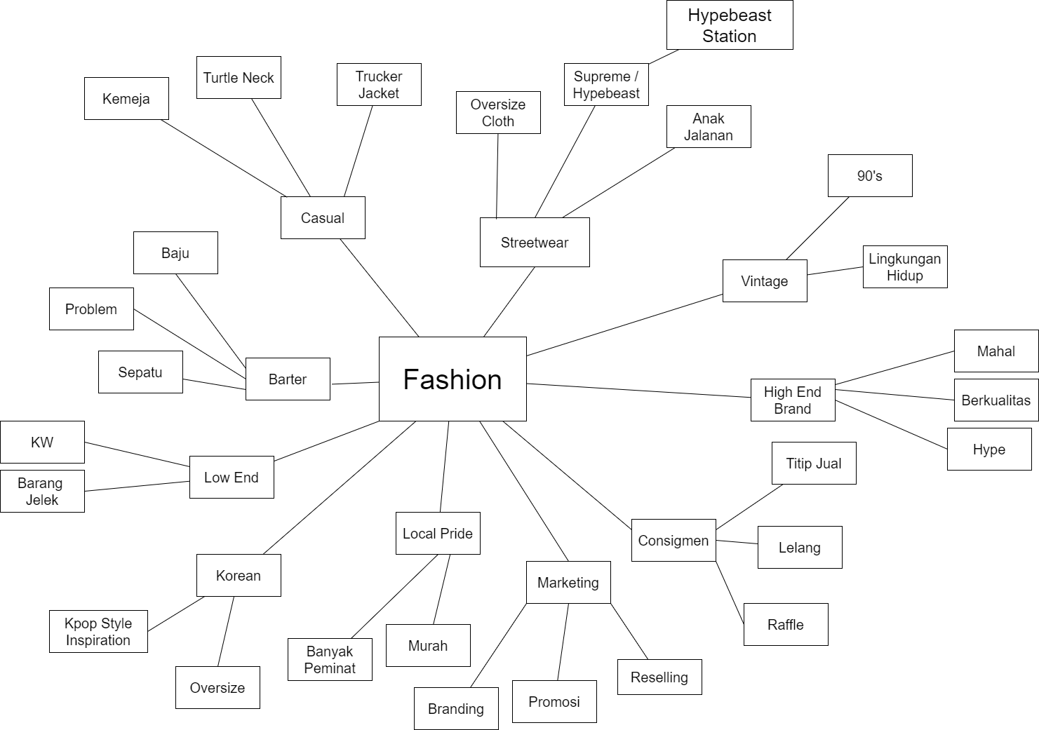

Slide 5
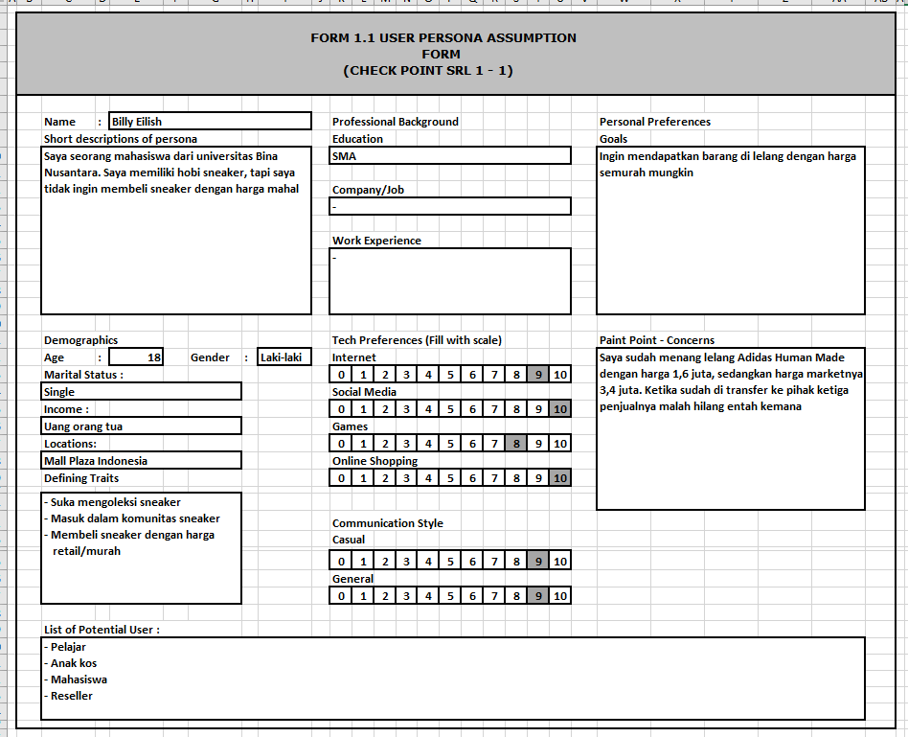
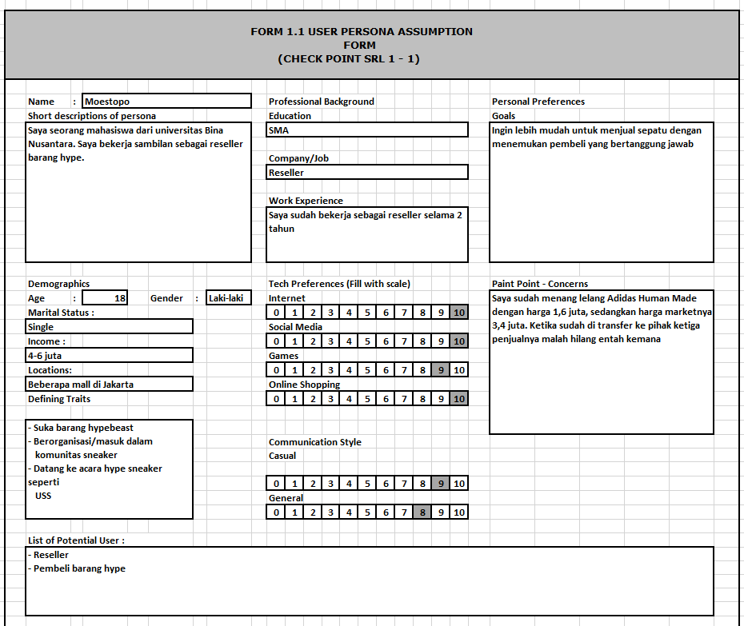

Slide 6
Informasi dan fakta
Selama proses membuat mind map, kami mendapat ide untuk membuat aplikasi titip jual sneakers yang memiliki fitur lain seperti sewa, lelang, dan game
Informasi
Pengumpulan data dan informasi yang terkait dengan lelang.
BINUS INCUBATOR
Data
Menurut Andrey Noelfry Tarigan, Event Director BCA Jakarta Sneaker Day 2018, pengguna sneakers semakin meningkat di angka 50%-70% pada tahun 2016-2017 dimana target awal yang hanya 7.000 orang melonjak menjadi 15.000 orang.
Sumber : CNBC Indonesia

Slide 7
Data
Sebagai contoh, untuk perilisan sepatu lokal Compass yang berkolaborasi bersama Darahkubiru di Tokopedia diikuti sekitar 150.000 orang untuk memperebutkan 700 sepatu kolaborasi mereka.
Source : Instastory @sepatucompass
Informasi
Pengumpulan data dan informasi yang terkait dengan lelang.
BINUS INCUBATOR
Kendala
Ruang Lingkup aplikasi yang terlalu besar
Pihak Raffle menginginkan jumlah pelanggan yang tidak terlalu banyak

Slide 8
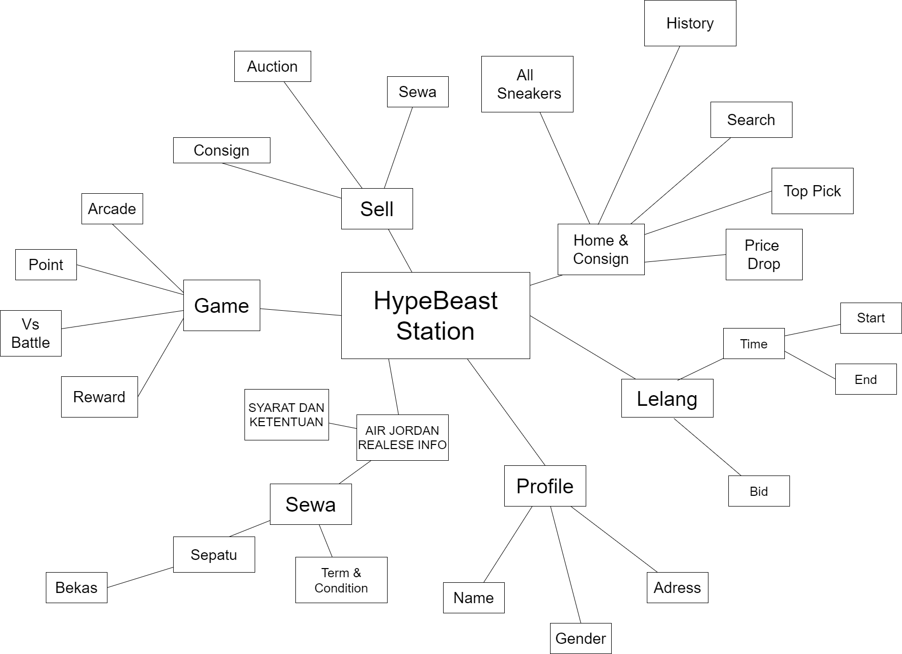

Slide 9
IDE 1
1.9 Billion
IDE MEMBUAT APLIKASI LELANG
Hasil Diskusi
IDE 2
1.9 Billion
Berupa ide-ide yang akan dicoba dalam membuat prototype aplikasi.
IDE GAME DICOBA KE APLIKASI LELANG
IDE 3
1.9 Billion
SISTEM INTERAKTIF DI DALAM APLIKASI

Slide 10
TARGET 1
Penyempurnaan ide-ide dari aplikasi lelang interaktif
Target
Minggu Depan
TARGET 2
Cari tahu mengenai sistem lelang di pasar.
Poin-poin yang akan dicapai pada
proses diskusi minggu depan.
TARGET 3
Mencari info tentang kegiatan lelang minggu ini. Jika ada,Partisipasi di acara lelang offline untuk mengetahui permasalahan.

